Slide 1

Toán 4 – Góc nhọn, góc tù, góc bẹt
Chào mừng các em đến với buổi học khám phá thế giới của những hình dạng! Hôm nay, chúng ta sẽ cùng nhau tìm hiểu về các loại góc thú vị: góc nhọn, góc tù và góc bẹt. Hãy sẵn sàng để biến mình thành những nhà thám hiểm toán học tài ba nhé!

Slide 2



Khởi động: Điều gì kết nối chúng?
Trước khi bắt đầu, các em hãy cùng quan sát thật kỹ ba hình ảnh dưới đây: một chiếc kéo, một chiếc đồng hồ và một miếng bánh pizza. Các em có nhận thấy điểm gì chung, điểm gì giống nhau giữa chúng không? Hãy suy nghĩ và chia sẻ ý kiến của mình nhé!
Chiếc kéo
Chiếc đồng hồ
Miếng bánh pizza
Đúng rồi! Cả ba vật này đều có những "góc" được tạo ra bởi các đường thẳng gặp nhau. Hôm nay, chúng ta sẽ học cách gọi tên và phân biệt các loại góc này.

Slide 3
Giới thiệu các loại góc cơ bản
Trong toán học, góc là một khái niệm rất quan trọng. Có nhiều loại góc khác nhau, nhưng hôm nay chúng ta sẽ làm quen với ba loại chính: góc nhọn, góc tù và góc bẹt. Để hiểu rõ hơn, chúng ta hãy cùng nhìn vào mối quan hệ của chúng với "góc vuông" mà các em đã học nhé!
1
2
3
Góc nhọn
Góc tù
Góc bẹt
Góc nhọn là góc nhỏ hơn một góc vuông.
Góc tù là góc lớn hơn góc vuông nhưng nhỏ hơn góc bẹt.
Góc bẹt là góc bằng hai góc vuông và trông giống một đường thẳng.
Hãy nhớ rằng, góc vuông chính là "người bạn" giúp chúng ta phân biệt các loại góc này đấy!

Slide 4


Góc nhọn: Bé xinh!
Góc nhọn có hình dáng giống như mũi nhọn của một cây bút chì hay phần đầu của một chiếc kim đồng hồ khi chúng ở gần nhau. Các em thấy không, nó rất nhỏ nhắn và "thon gọn"!
Hình vẽ góc nhọn
Kim đồng hồ chỉ 2 giờ tạo thành góc nhọn
Các em có thể dùng ngón tay của mình để tạo một góc nhọn không? Thử xem nhé!

Slide 5
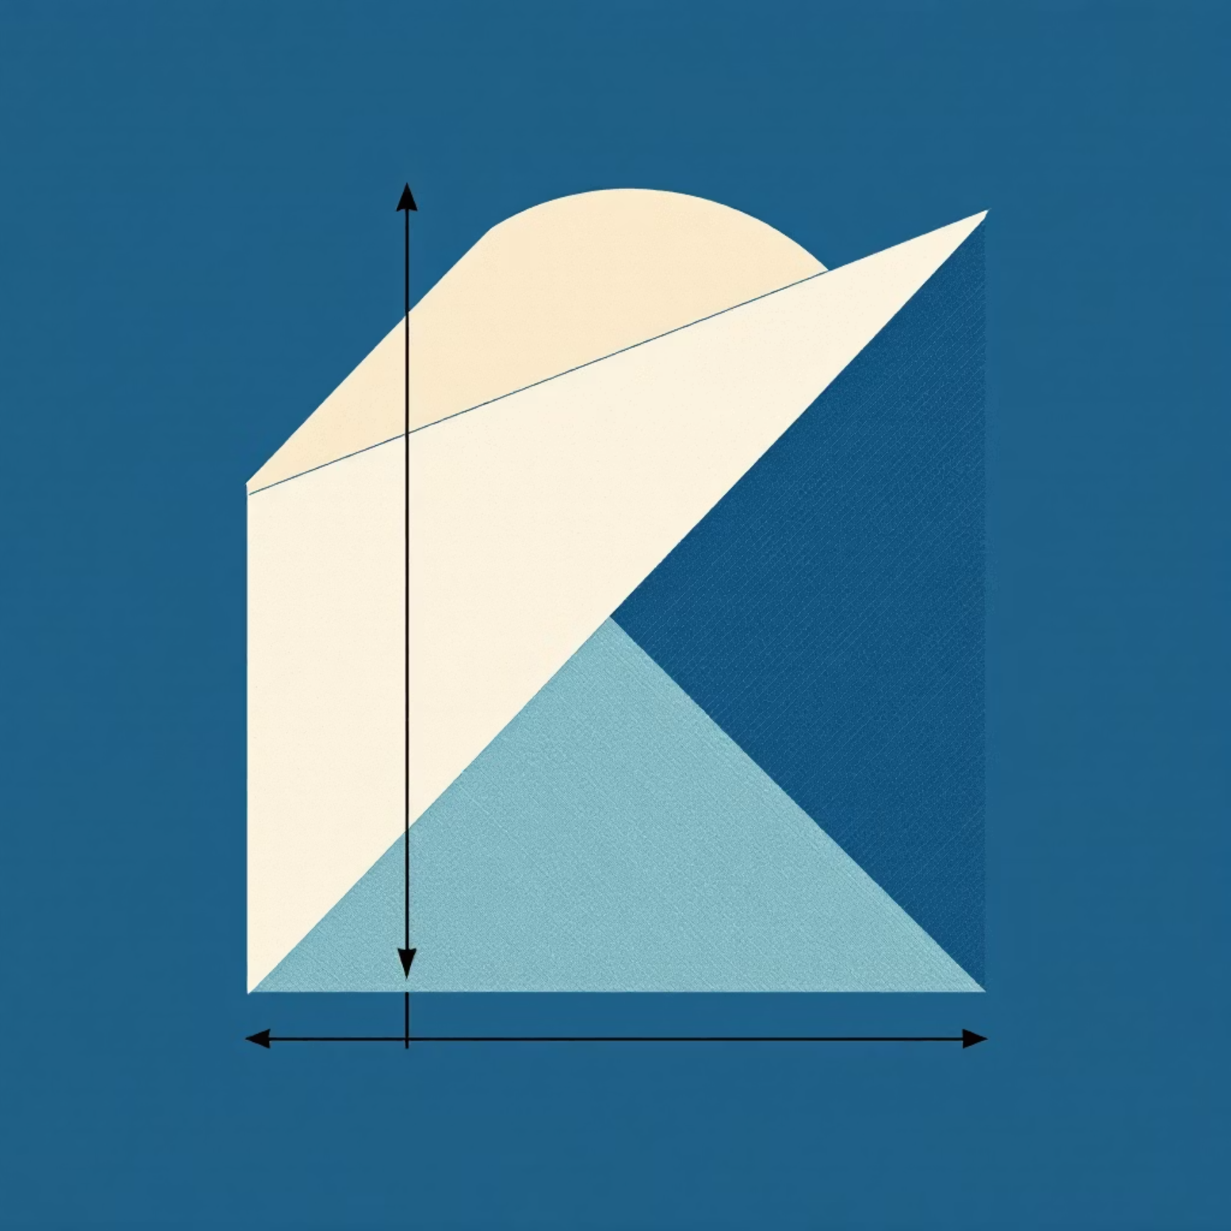

Góc tù: Rộng rãi hơn!
Sau góc nhọn, chúng ta sẽ đến với góc tù. Góc tù lớn hơn góc vuông một chút nhưng chưa đến mức thẳng băng như góc bẹt. Nó giống như khi các em mở rộng cửa ra, nhưng chưa mở hết cỡ vậy!
Hình vẽ góc tù
Kim đồng hồ chỉ 10 giờ 10 phút tạo thành góc tù
Hãy thử tưởng tượng cánh cửa lớp học của chúng ta khi mở ra một góc tù xem sao?

Slide 6

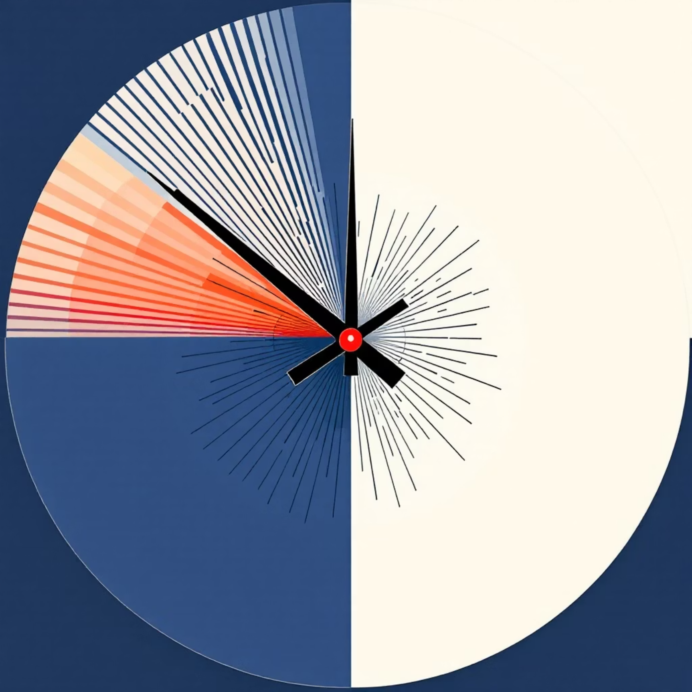
Góc bẹt: Thẳng tắp!
Góc bẹt là góc đặc biệt nhất trong ba loại góc chúng ta học hôm nay. Nó thẳng băng, giống như một đường thẳng vậy. Khi hai đường thẳng tạo thành góc bẹt, chúng nằm trên cùng một đường thẳng.
Hình vẽ góc bẹt
Kim đồng hồ chỉ 6 giờ tạo thành góc bẹt
Các em có thấy chiếc cầu bập bênh khi nằm ngang không? Đó chính là một ví dụ về góc bẹt trong cuộc sống đó!

Slide 7




So sánh các loại góc
Để giúp các em dễ dàng ghi nhớ và phân biệt, chúng ta hãy cùng nhìn vào bảng so sánh dưới đây. Bảng này sẽ tóm tắt lại đặc điểm của từng loại góc và cách chúng ta nhận biết chúng dựa vào góc vuông và góc bẹt.
Góc nhọn
Nhỏ hơn góc vuông
Nhỏ hơn góc bẹt
Góc vuông
Bằng chính nó
Nhỏ hơn góc bẹt
Góc tù
Lớn hơn góc vuông
Nhỏ hơn góc bẹt
Góc bẹt
Bằng hai góc vuông
Bằng chính nó
Nhớ nhé, chỉ cần dựa vào "góc vuông", các em có thể phân biệt được tất cả các loại góc này!

Slide 8

Trò chơi nhóm: "Thợ săn góc"
Bây giờ là lúc chúng ta trở thành những "thợ săn góc" tài ba! Các em sẽ làm việc theo nhóm, nhiệm vụ của mỗi nhóm là tìm và tô màu các loại góc đã học trên hình vẽ.
Góc nhọn: tô màu XANH
Góc tù: tô màu ĐỎ
Góc bẹt: tô màu VÀNG
Hãy cẩn thận và chính xác nhé, vì mỗi góc đều có một tên gọi riêng của nó!

Slide 9



Bài tập cá nhân: Đồng hồ và các góc
Các em hãy nhìn vào ba chiếc đồng hồ dưới đây và cho cô biết: Kim đồng hồ chỉ mấy giờ thì tạo thành góc nhọn? Góc tù? Góc bẹt? Hãy viết câu trả lời của mình vào vở nhé!
Đồng hồ 1
Đồng hồ 2
Đồng hồ 3
Góc gì? Mấy giờ?
Góc gì? Mấy giờ?
Góc gì? Mấy giờ?
Đây là cơ hội để các em ôn lại kiến thức và áp dụng vào thực tế đấy!

Slide 10
Củng cố và Dặn dò
Chúng ta hãy cùng chơi một trò chơi nhỏ để củng cố kiến thức nhé! Cô sẽ hiện thị một hình ảnh có góc, các em hãy nhanh tay giơ bảng A (Góc nhọn), B (Góc tù), hoặc C (Góc bẹt) để đưa ra câu trả lời chính xác nhất!
Các em đã làm rất tốt trong buổi học ngày hôm nay! Về nhà, các em hãy thử tìm 3 ví dụ thực tế xung quanh mình có góc nhọn, góc tù và góc bẹt nhé. Có thể là góc bàn, góc cửa sổ, hay thậm chí là cách tay các em tạo thành góc khi cử động đấy! Hãy là những "nhà thám hiểm góc" tài năng của chúng ta!
Hẹn gặp lại các em trong buổi học tiếp theo!

